Slide 1




APRESENTAÇÃO DO PESQUISADOR
PABLO DE ASSIS LUCENA

Slide 2

APRESENTAÇÃO DO ORIENTADOR E COORIENTADOR
  Prof. Dr. Leonardo Leonidas de Brito
  Prof. Dr. André Luis Tato Luciano dos Santos

Slide 3

APRESENTAÇÃO DOS CONVIDADOS

Slide 4

O COMBATE E A PREVENÇÃO AO ASSÉDIO MORAL NA EDUCAÇÃO PROFISSIONAL E TECNOLÓGICA COM FOCO NA CARTILHA DE ASSÉDIO MORAL DO CPII

Slide 5

OBJETIVOS:
1- Divulgação da Cartilha de ASSÉDIO MORAL do CPII;
2- Reflexão sobre o assunto e
3- Validação da Atividade.

Slide 6
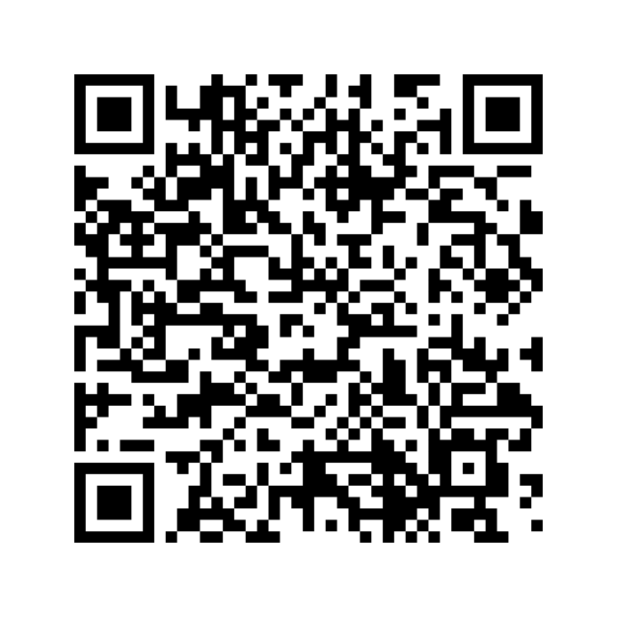

QR CODE - CARTILHA CP2

Slide 7


CAPA

Slide 8
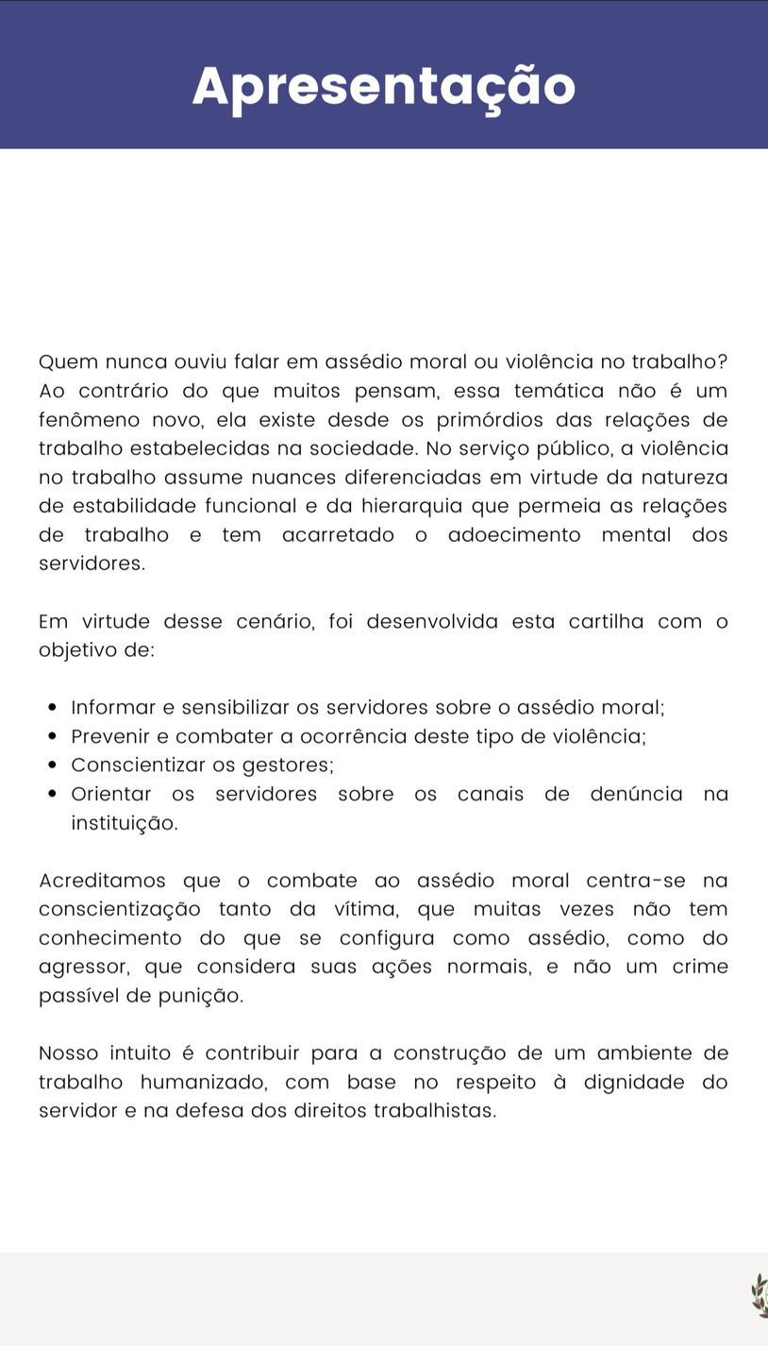
APRESENTAÇÃO

Slide 9
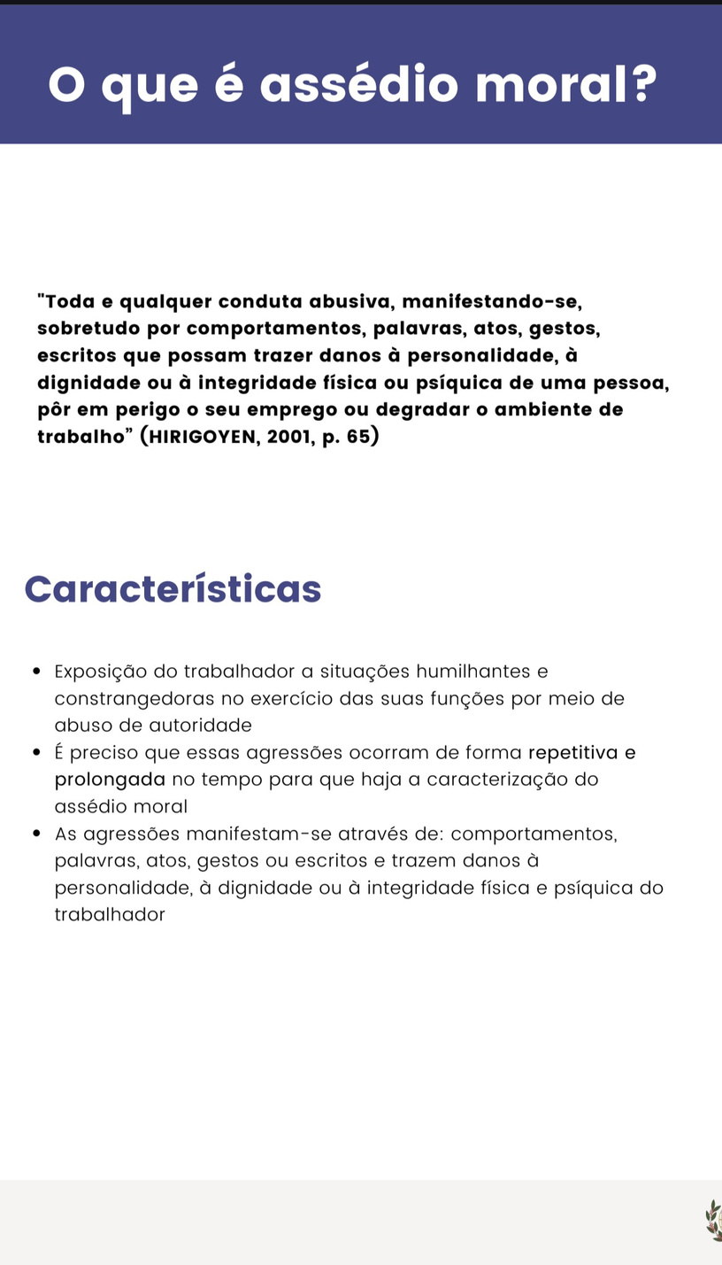
O QUE É?

Slide 10
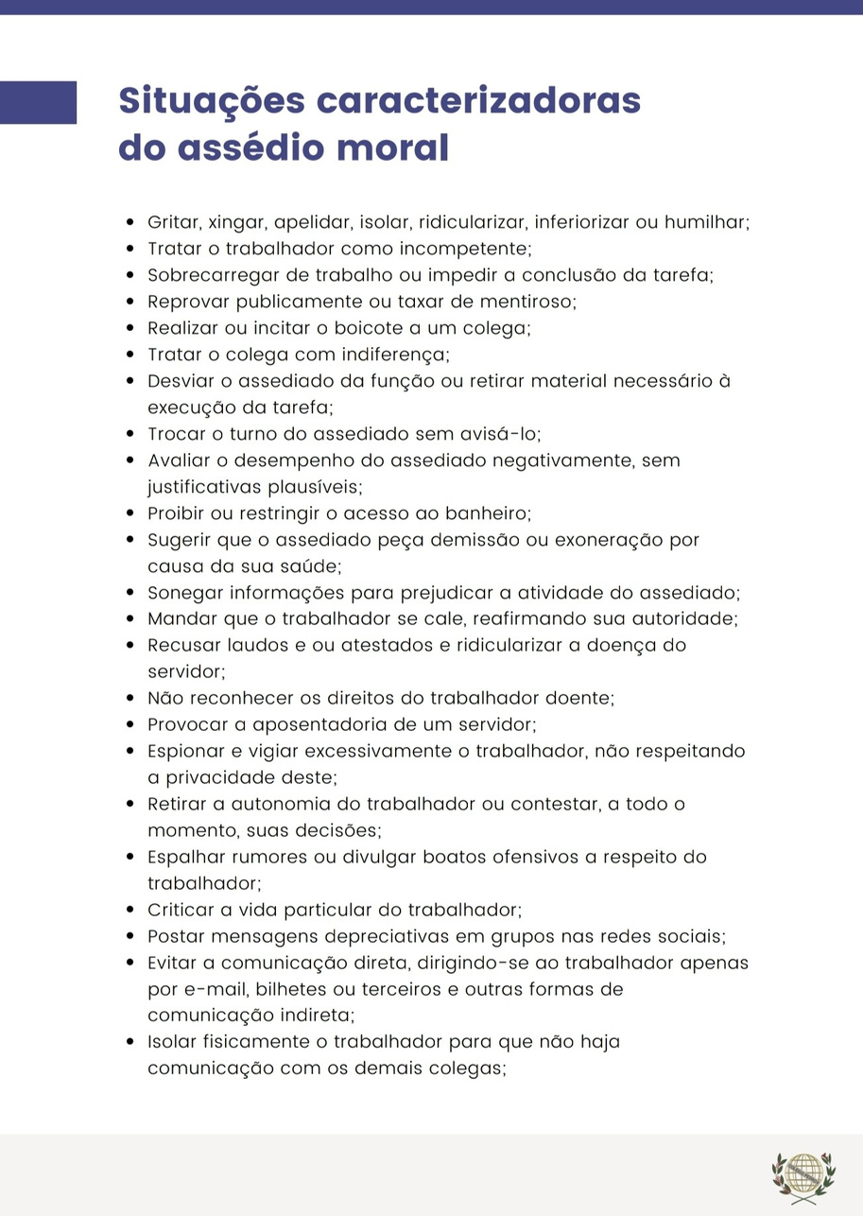
SITUAÇÕES
CARACTERIZADORAS

Slide 11
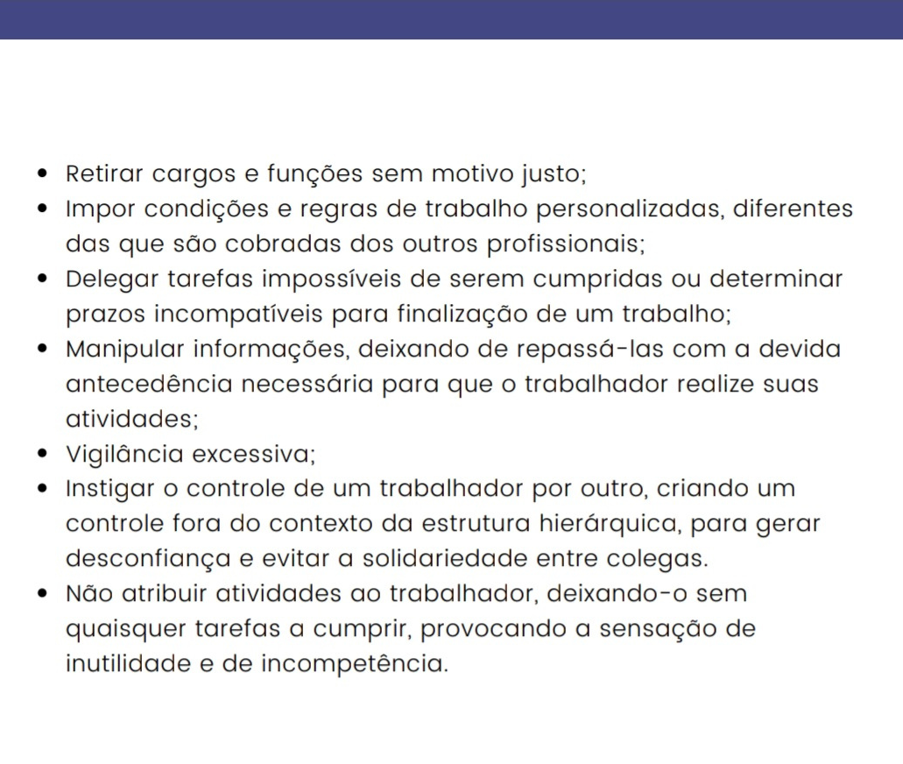
SITUAÇÕES
CARACTERIZADORAS

Slide 12
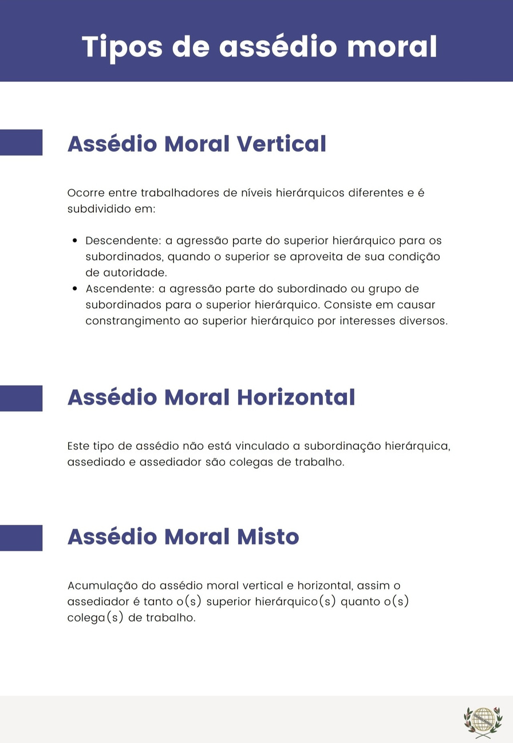
TIPOS

Slide 13
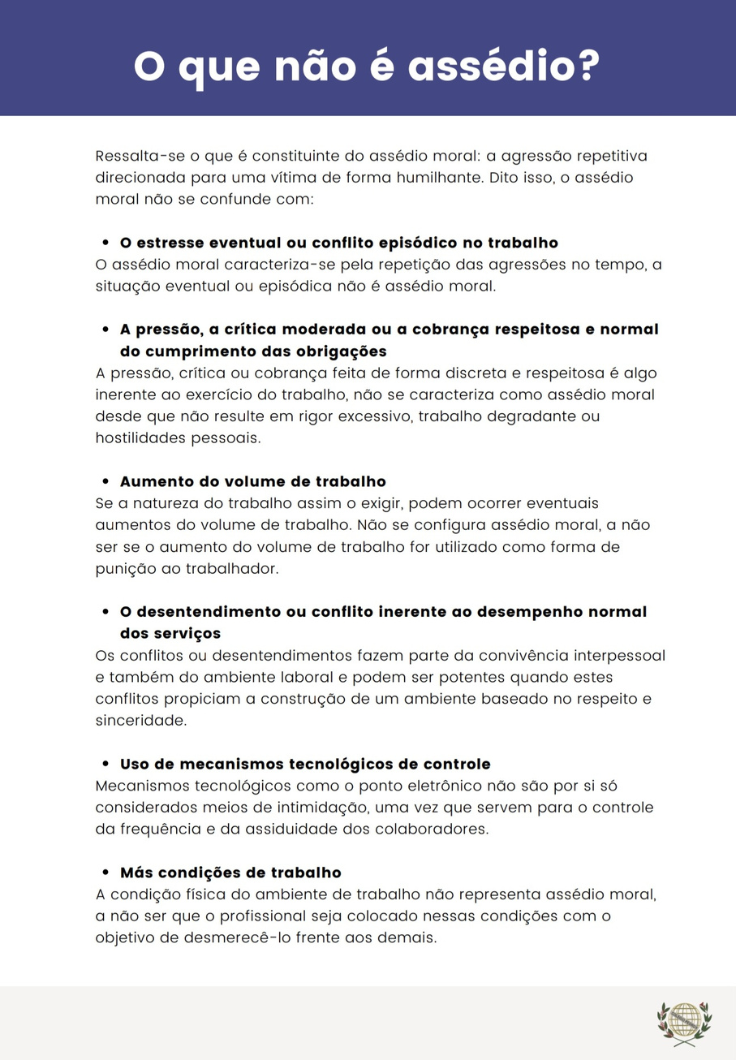
O QUE NÃO É?

Slide 14
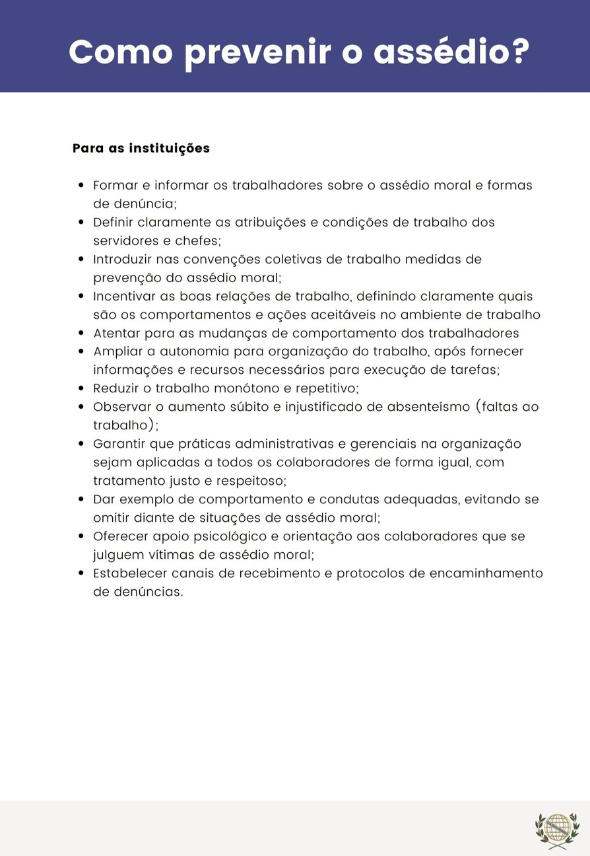
COMO PREVENIR?

Slide 15
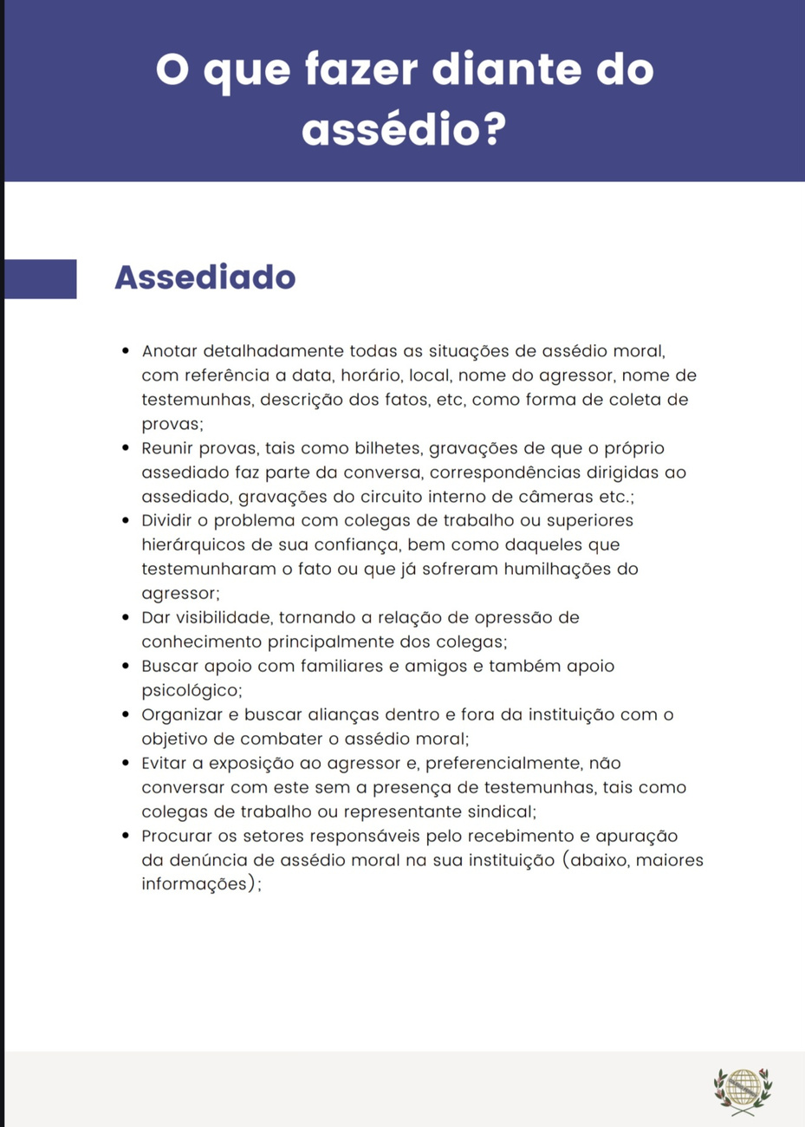
O QUE FAZER?

Slide 16
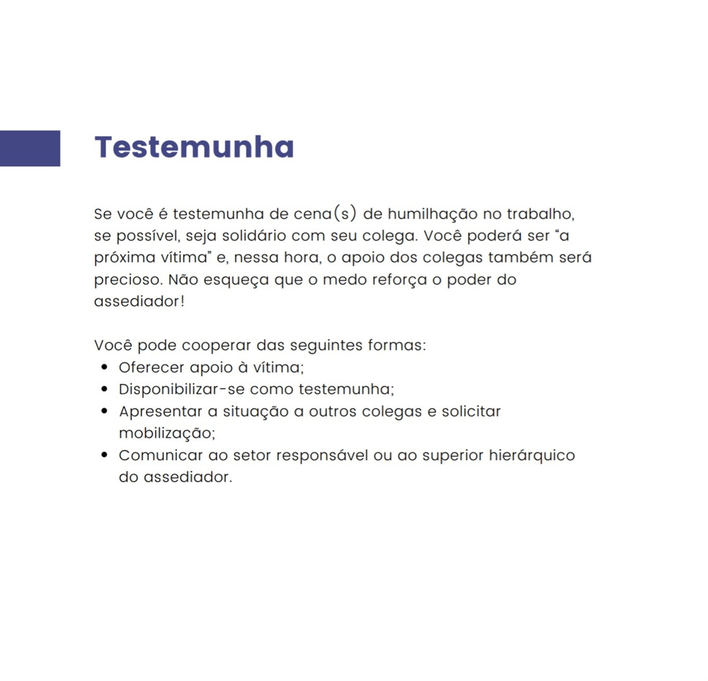
TESTEMUNHA

Slide 17
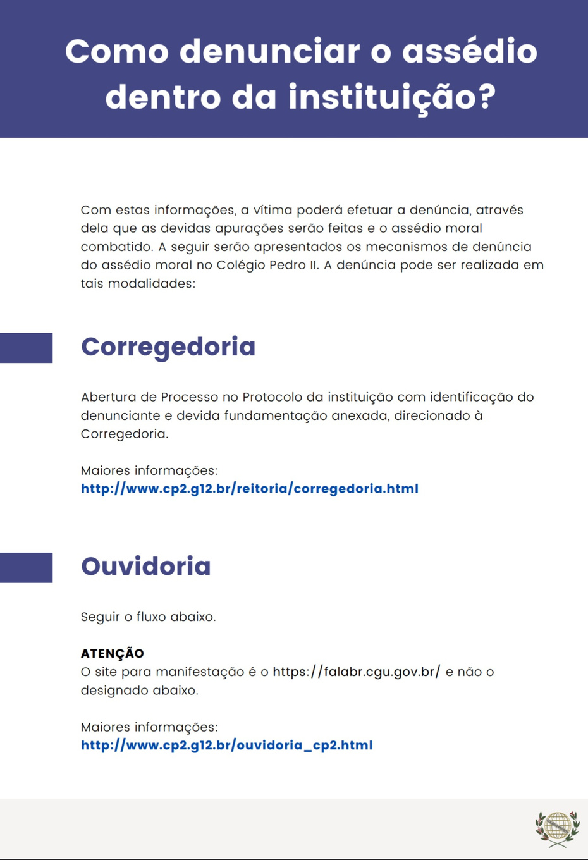
COMO DENUNCIAR?

Slide 18
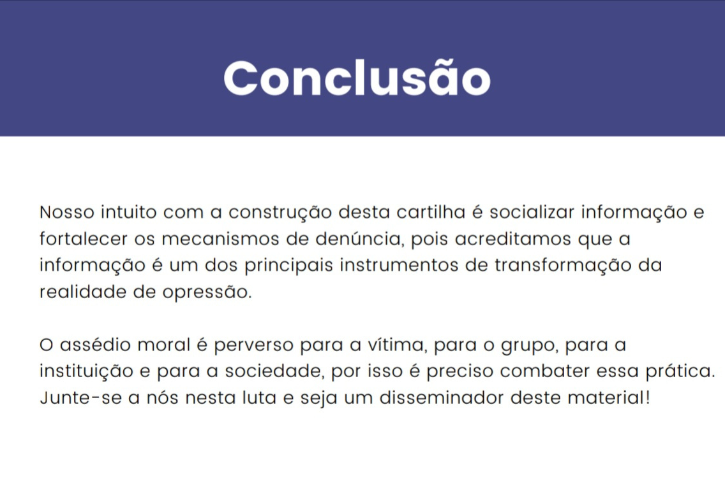
CONCLUSÃO

Slide 19

CONTATOS
MULTISAÚDE

Slide 20
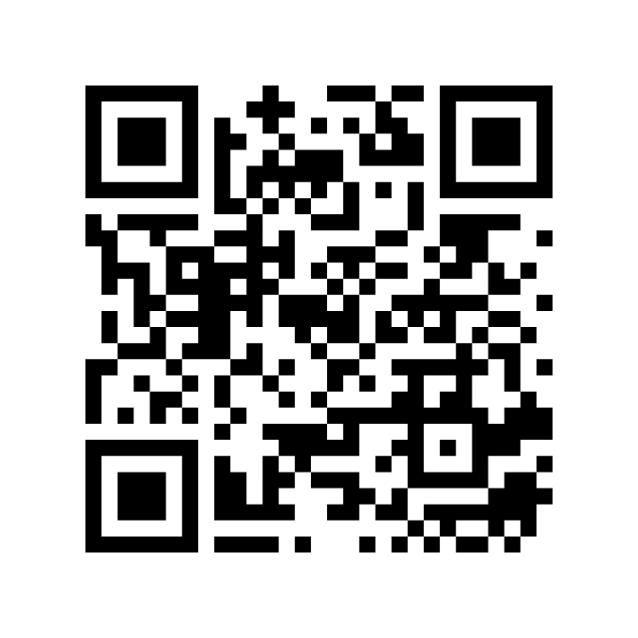
QR CODE - VALIDAÇÃO DO
PRODUTO EDUCACIONAL

Slide 21
1- VOCÊ CONSIDERA QUE ESTA
apresentação alcançou o objetivo de promover a divulgação e reflexão sobre a Cartilha de Assédio Moral do CPII?

Slide 22
2- VOCÊ CONSIDERA QUE SERIA interessante haver essa atividade em outros ambientes de trabalho do CPII?

Slide 23
3- CASO QUEIRA CONTRIBUIR PARA A oportunidade de melhoria dessa atividade, poderia compartilhar suA sugestão, elogio ou crítica?

Slide 24
CANAIS DE DENÚNCIA
Presentes na cartilha
Ouvidoria
ouvidoria_cp2@cp2.g12.br
falabr.cgu.gov.br/web/home
Corregedoria
corregedoria@cp2.g12.br

Slide 25
CANAIS DE DENÚNCIA
Ausentes na cartilha
1- SUA CHEFIA IMEDIATA;
2- SUA CHEFIA MEDIATA;
3- COMISSÃO DE ÉTICA DO CPII
comissaodeetica@cp2.g12.br

Slide 26



MEUS CONTATOS:
lucena@cp2.g12.br
pablo.lucena.1@cp2.edu.br
(21) 99894-8221

Slide 27


REFERÊNCIA BIBLIOGRÁFICA
BARRETO, M. M. Assédio moral: uma jornada de humilhações. São Paulo: Cengage Learning,
2006.
BLANCH RIBAS, J. Trabajar en la modernidad. In: BLANCH RIBAS, J.M.; TOMAZ, M.J.E.; DORÁN
C.G. Teoría de las relaciones laborales: fundamentos. Barcelona: Editorial UOC, 2003. p. 13-57.
BRASIL. [Constituição (1988)]. Constituição da República Federativa do Brasil de 1988. Brasília,
DF: Presidente da República, [2016]. Disponível em:
http://www.planalto.gov.br/ccivil_03/constituicao/constituicao.htm. Acesso em 02 fevereiro 2024.

Slide 28
REFERÊNCIA BIBLIOGRÁFICA
BRASIL. Lei nº 13.185, de 6 de novembro de 2015. Institui o Programa de Combate à Intimidação
Sistemática (bullying). Diário Oficial da União: seção 1, Brasília, DF, 9 nov. 2015. Disponível em:
https://www.planalto.gov.br/ccivil_03/_ato2015-2018/2015/lei/L13185.htm. Acesso em 20 outubro 2024.
BRASIL. Ministério do Trabalho. Norma Regulamentadora nº 17, de 23 de novembro de 1990.
Estabelece parâmetros para a ergonomia no trabalho. Diário Oficial da União: seção 1, Brasília, DF, 4
dez. 1990. Disponível em:
https://www.gov.br/pt-br/servicos/consultar-a-norma-regulamentadora-nr-17.
Acesso em: 20 outubro 2024.

Slide 29
REFERÊNCIA BIBLIOGRÁFICA
BRASIL. Decreto n° 12.122, de 30 de julho de 2024. Institui o Programa Federal de Prevenção e
Enfrentamento do Assédio e da Discriminação, no âmbito da administração pública federal direta,
autárquica e fundacional. Disponível em
https://pesquisa.in.gov.br/imprensa/jsp/visualiza/index.jsp?data=31/07/2024&jornal=515&pagina=5&tota
lArquivos=123. Acesso em 30 agosto 2024.
BRASIL. Resolução CNE/CP N° 1/2021 - Define as Diretrizes Curriculares Nacionais Gerais para a
Educação Profissional e Tecnológica. MEC: Brasília - DF, 2021. BRASIL.
CANTERA, L.M.; PALLARÈS, S.; SELVA, C. Violência. In: CANTERA, L.M.; PALLARÈS, S.; SELVA, C.
(Orgs.). Del malestar al bienestar laboral. Barcelona: Amentia Editorial, 2013. p. 77-103.

Slide 30
REFERÊNCIA BIBLIOGRÁFICA
CERVO, A. L.; BERVIAN, P. A. Metodologia científica. 5. ed. São Paulo: Prentice Hall, 2002.
COLÉGIO PEDRO II. Cartilha de Assédio Moral. 2024. Disponível em
https://www.cp2.g12.br/ultimas_publicacoes/225-noticias/12336-progesp-oferecer%C3%A1-roda-de-co
nversa-sobre-ass%C3%A9dio-moral-no-trabalho.html. Acesso em 15 setembro 2024.
DA SILVA, E. F. Q. Assédio Moral na Universidade: Impactos do gerencialismo no trabalho e
saúde mental docente. 2023. 56 f. Dissertação (Mestrado em Educação Social) - Universidade
Federal de Mato Grosso do Sul, Campus do Pantanal, Mato Grosso do Sul, 2023.
DEJOURS, C. A banalização da injustiça social. 7ª ed., Rio de Janeiro: Editora FGV, 2007.

Slide 31
REFERÊNCIA BIBLIOGRÁFICA
DELLA FONTE, Sandra Soares. Formação no e para o trabalho. Educação Profissional e Tecnológica em Revista, v. 2, n. 2, p. 1-15, 2018.
DEMO, Pedro. Introdução à metodologia da ciência. São Paulo: Atlas, 1985.
DEWEY, John. Democracia e Educação. São Paulo: Martins Fontes, 2011.
FREITAS, Maria Ester de. Assédio moral. Revista de Administração de Empresas, v. 48, p. 155-155,
2008.
FREIRE, Paulo. Pedagogia do Oprimido. 50ª ed. Rio de Janeiro: Paz e Terra, 2011.

Slide 32
REFERÊNCIA BIBLIOGRÁFICA
FRIGOTTO, Gaudêncio; CIAVATTA, Maria; RAMOS, Marise. O trabalho como princípio educativo no projeto de educação integral de trabalhadores–Excertos. S/A Disponível em
chrome-extension://efaidnbmnnnibpcajpcglclefindmkaj/http://www.pb.iffarroupilha.edu.br/site/midias/arquivos/201179171745208frigotto_ciavatta_ramos_o_trabalho_como_principio_educativo.pdf. Acesso em 13 março 2024.
HEIDEGGER, Martin. Ser e Tempo. 9ª ed. Petrópolis: Vozes, 2012.
HIRIGOYEN, Marie-France. Assédio moral: a violência perversa no cotidiano. Bertrand Brasil,
2002.
KANT, Immanuel. Fundamentação da metafísica dos costumes. Tradução de Paulo Quintela. 2. ed.
São Paulo: Martins Fontes, 2003.

Slide 33
REFERÊNCIA BIBLIOGRÁFICA
LINS, G. M. V. Enfrentamento ao assédio moral: site de informação à comunidade do IFFluminense. 2023. 107 f. Dissertação (Mestrado em Educação Profissional e Tecnológica) - Instituto Federal Fluminense, Campus Macaé, Rio de Janeiro, 2023.
MARX, Karl. Manuscritos Econômico-Filosóficos. São Paulo: Boitempo, 2004.
MENDES, C. A., & BARBOSA, M. L. Direitos do trabalhador e assédio moral: Aspectos legais e
sociais. Revista Jurídica de Direito do Trabalho. 2008.

Slide 34
REFERÊNCIA BIBLIOGRÁFICA
MIGLIORINI, Ana Lúcia de Souza. O assédio moral ao servidor público.Trabalho de Conclusão de
curso (Graduação em Bacharela em Direito) - UFRS, Porto Alegre. 2022.
NEVES, Ricardo Dias das; ALMEIDA, Adjovanes Thadeu Silva de. A equiparação do Colégio Pedro II
à condição de Instituto Federal. Rio de Janeiro: Imperial Editora, 2021. Disponível em:
https://www.cp2.g12.br/blog/propgpec/files/2023/03/RICARDONEVES2021PRODEDUC-2.pdf Acesso
em: 20 outubro 2024.
OLIVEIRA, Adilson Ribeiro; XAVIER, Gláucia do Carmo; SILVA, José Fernandes da; OLIVEIRA,
Shirlene Bemfica de (Orgs). Educação Profissional e Tecnológica no Brasil: da história à teoria,
da teoria a práxis. Curitiba: CRV, 2020. 276 p. (Coleção Educação Profissional e Tecnológica no
Brasil – Volume 1).

Slide 35
REFERÊNCIA BIBLIOGRÁFICA
ONU, 2024. NAÇÕES UNIDAS BRASIL, 2024. Sobre o nosso trabalho para alcançar os Objetivos de Desenvolvimento Sustentável no Brasil, 2024. Disponível em: https://brasil.un.org/pt-br/sdgs/8. Acesso em: 18 setembro 2024.
RUDIO, F. V. Introdução ao projeto de pesquisa científica. 4.ed. Petrópolis Vozes. 2007.
SAVIANI, Dermeval. Escola e Democracia. 36. ed. Campinas: Autores Associados, 1989.

Slide 36
REFERÊNCIA BIBLIOGRÁFICA
SAVIANI, Demerval. Trabalho e educação: fundamentos ontológicos e históricos. Revista Brasileira de Educação, Rio de Janeiro, v. 12, n. 34, p. 152-165, abr. 2007. Disponível em:
<http://educa.fcc.org.br/scielo.php?script=sci_arttext&pid=S1413-24782007000100012&lng=pt&nrm=iso
>. Acesso em 15 março 2024.
SAVIANI, Dermeval. História das ideias pedagógicas no Brasil. 2007. 3. ed. Campinas: Editora
Autores Associados, 2007.
SOUZA, R. M. Assédio moral no trabalho e suas consequências jurídicas. Revista de Direito do
Trabalho, São Paulo, v. 36, n. 4, p. 123-135, out./dez. 2012.

Slide 37
REFERÊNCIA BIBLIOGRÁFICA
TRIBUNAL SUPERIOR DO TRABALHO – Sobre a justiça do trabalho. Disponível em:<http://www.tst.jus.br/web/acesso-a>-informacao/justica-do- trabalho. Acesso em: 06 setembro
2024.
TRIBUNAL SUPERIOR DO TRABALHO. Cartilha de Prevenção ao Assédio Moral: Pare e Repare – Por um Ambiente de Trabalho mais Positivo. www.tst.jus.br. Brasília. 22 p. Disponível em:
https://www.tst.jus.br/documents/10157/55951/Cartilha+ass%C3%A9dio+moral/5734
90e3-a2dd-a598-d2a7-6d492e4b2457. Acesso em: 16 setembro 2024.

Slide 38
REFERÊNCIA BIBLIOGRÁFICA
TRT7, 2023. Tribunal Regional do Trabalho 7ª Região, 2023. O trabalho decente na perspectiva da Organização Internacional do Trabalho (OIT). Disponível em: https://www.trt7.jus.br/index.php?option=com_content&view=article&id=7543:o-trabalho-decente-da-perspectiva-da-organizacao-internacional-do-trabalho-oit&catid=327&Itemid=1443. Acesso em: 18
setembro 2024.
ZANETTI, Robson. Assédio moral no ambiente de trabalho. Robson Zanetti, 2008. E-book. Disponível em:
https://livrandante.com.br/livros/robson-zanetti-assedio-moral-no-trabalho/?doing_wp_cron=172858274
1.1341700553894042968750 Acesso em: 10 outubro 2024

